Slide 1
Биоматериалы и биомеханика ткани
Тема 2.2

Slide 2
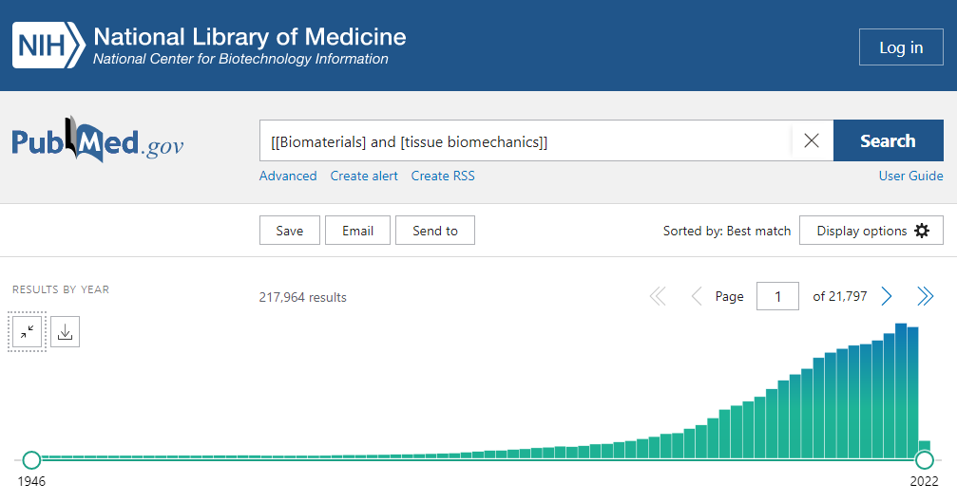
Статистика

Slide 3
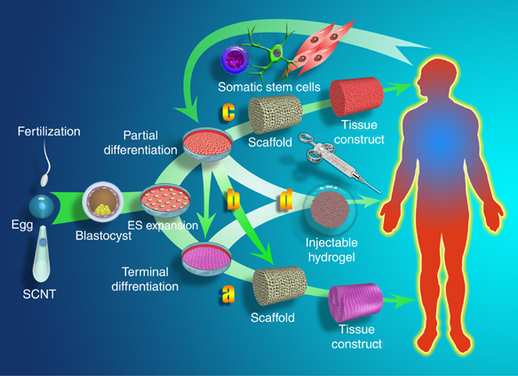
Введение

Slide 4
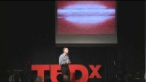
Robert Langer - Biomaterials for the 21st Century

Slide 5
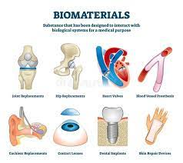
Биоматериалы и биосовместимость
исторический обзор

Slide 6

Введение
В этом обзоре основное внимание уделяется характеристикам и применению биоматериалов на протяжении веков, начиная с доисторических времен и заканчивая началом эры современной медицины, условно отнесенной к середине XIX века, когда были разработаны:
асептические процедуры
антисептические вещества
современные анестетики.
После краткого обсуждения определения «биоматериала» с исторической точки зрения и краткого введения в общую историю хирургии и стоматологии каждый материал или класс материалов будут представлены со ссылками, перечисленными в хронологическом порядке и, где это возможно, с их реальным, научно доказанным воздействием на биологические ткани. [1]
https://www.amazon.com/Introduction-Biomaterials-Engineering-Applications-Biomedical/dp/0521116902

Slide 7

1967г. ОПРЕДЕЛЕНИЕ БИОМАТЕРИАЛА КОЭНОМ
Биоматериалы определяются как «любой материал, используемый в качестве имплантата»
Одно из первых определений « биоматериала » было дано доктором Джонатаном Коэном еще в 1967 [2]
Будучи врачом-ортопедом, д-р Коэн сосредоточил свое внимание на узком круге потенциальных применений.
Тем не менее, перечень категорий, предложенных им могут считаться почти исчерпывающими, особенно если речь идет об ортопедии:
металлов
кость и производные кости, используемые в качестве трансплантатов
пластмассы
керамика
композиты
https://www.wiley.com/en-us/Advanced+Biomaterials%3A+Fundamentals%2C+Processing%2C+and+Applications+-p-9780470193402

Slide 8
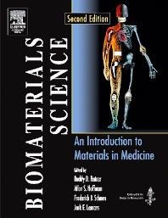
1967г. ОПРЕДЕЛЕНИЕ БИОМАТЕРИАЛА КОЭНОМ (Продолжение)
Не костные материалы для костных трансплантатов:
1987 Guillemin, Patat, Fournie, & Chetail [3] - коралл
2001 Moore, Graves, & Bain [4] - биостекло
2010 Elgood, 2010 [5] - гипсы , которые использовались арабами для лечения переломов костей с 10-го века, не рассматривались в качестве материала для трансплантантов до конца 20-го века из-за отсутствия у них механических свойств in vivo
Единственная категория широко применяемых биоматериалов, которая полностью исключается определением Коэна, — это «мягкие биологические материалы», такие как:
коллаген,
кожа
жировая ткань
https://www.elsevier.com/books/biomaterials-science/ratner/978-0-08-047036-8

Slide 9

1967г. ОПРЕДЕЛЕНИЕ БИОМАТЕРИАЛА КОЭНОМ (Продолжение)
В логике Коэна материал может быть определен как « биоматериал » только на основе предыдущего опыта, путем проб и ошибок.
Более того, он до сих пор не рассматривает , когда и как материал активно взаимодействует с биологической средой.
По этому определению любой материал, который был использован для изготовления имплантата с достаточно положительным результатом, можно назвать биоматериалом.
Даже если определение Коэна далеко от современного широкого понятия «биоматериал » , оно все же является полезным и простым инструментом для проведения различия между чисто эстетическими (например, зубы, украшенные драгоценными камнями) и функциональными (например, золотыми пломбами) материалами.
https://www.wiley.com/en-be/Advanced+Biomaterials+and+Biodevices-p-9781118773635

Slide 10

1974 ОПРЕДЕЛЕНИЕ БИОМАТЕРИАЛА
Первое общепринятое определение слова « биоматериал» было дано во время шестого « Ежегодного международного симпозиума по биоматериалам» в Клемсоне, Южная Каролина (США), в 1974 году:
Биоматериал представляет собой систематически, фармакологически инертное вещество, предназначенное для имплантации или включения в живую систему.
Удивительно, но это определение, представленное через 5 лет после того, как профессор Ларри Л. Хенч запатентовал первое биоактивное стекло [6,7], исключает все биологически активные соединения:
"Биоматериалы первого поколения были выбраны так, чтобы быть как можно более биоинертными и, таким образом, свести к минимуму рубцовую ткань на границе с тканями хозяина."
https://www.routledge.com/An-Introduction-to-Biomaterials/Hollinger/p/book/9781439812563

Slide 11
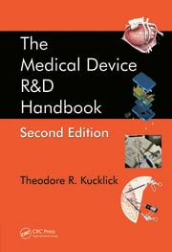
БИОМАТЕРИАЛЫ - "ИНЕРТНЫЕ ВЕЩЕСТВА"
Отсутствие негативных реакций на присутствие биоматериалов in vivo было в значительной степени приоритетным в отношении их потенциальных полезных биоактивных эффектов. Чтобы в полной мере оценить значение этого утверждения, мы можем принять во внимание, что в 1974 г. армия Соединенных Штатов все еще участвовала в войне во Вьетнаме, и отказ от материалов костного трансплантата у раненых ветеранов войны был открытой медицинской проблемой [7].
Профессору Пер-Ингвару Бранемарку потребовалось еще шесть лет, чтобы, наконец, внедрить имплантаты из титановых сплавов [8], что значительно снизило вероятность отторжения ортопедических имплантатов без ущерба для механических характеристик.
Технология биоматериалов быстро развивалась в 19-м и 20-м веках, но, с исторической точки зрения:
до достижений в области микробиологии, достигнутых Луи Пастером (1822–1895 гг) [9]
и усовершенствований в области стерилизации, достигнутых Джозефом Листером (1827–1895 гг.) 1912 г. [10],
отсутствие побочных реакций по-прежнему считалось наилучшим возможным результатом операции.
https://www.routledge.com/The-Medical-Device-RD-Handbook/Kucklick/p/book/9781439811894

Slide 12

1982 ОПРЕДЕЛЕНИЕ БИОМАТЕРИАЛОВ - "АКТИВНЫЕ И ИНЕРТНЫЕ ВЕЩЕСТВА"
Широко принятое определение биоматериалов, включающее в себя как инертные, так и активные вещества, было впервые дано во время « Консенсусной конференции национальных институтов здравоохранения по развитию клинического применения биоматериалов» , состоявшейся в Бетесде, штат Мэриленд (США), в 1982 г. [11]
Вещество (кроме лекарственного средства) или комбинация веществ,
синтетические или натуральные по происхождению, которые можно использовать в течение любого периода времени, целиком или как часть системы, которая лечит, дополняет или заменяет любую ткань, орган или функцию организма.
Это определение в основном является расширением заявления доктора Коэна от 1967 г. н.э. с двумя основными дополнениями: понятием "время in vivo" и уточнением важности биомедицинской функции.
Ожидается, что характеристики биоматериалов сохранятся с течением времени, и возможные побочные реакции необходимо предотвращать не только во время их первоначального применения.
https://www.worldcat.org/title/introduction-to-biomaterials/oclc/60902807

Slide 13

1987 ОПРЕДЕЛЕНИЕ БИОМАТЕРИАЛА УИЛЬЯМСОМ
Совершенно другое и несколько новаторское определение биоматериала было дано профессором Дэвидом Франклином Уильямсом в 1987 [13]:
Биоматериал — нежизнеспособный материал, используемый в медицинском устройстве, предназначенный для взаимодействия с биологическими системами.
Определение явно не исключает лекарства и вращается вокруг концепции « нежизнеспособных » , что означает, что биоматериалы не должны быть или состоять из « живых тканей » при применении. Это определение явно исключает кость, связки, роговицу и кожные трансплантаты из списка биоматериалов, а также более "экзотические" решения, такие как муравьиные головы, которые веками использовались в качестве хирургических скоб племенами Индии, Африки и Юга. Америка [14].
https://www.springerprofessional.de/clinical-applications-of-biomaterials/12345128

Slide 14
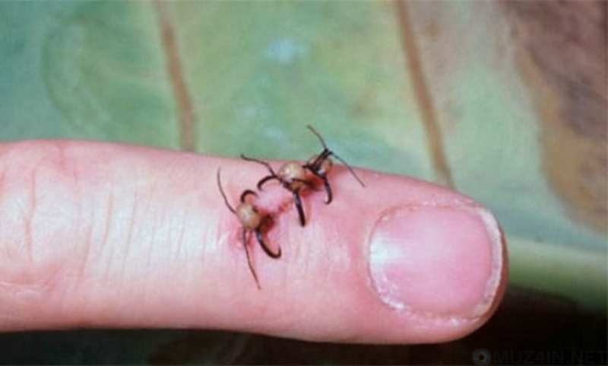
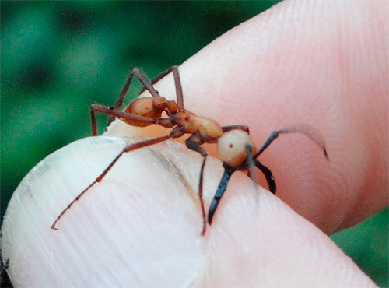
муравьиные головы как скобы

Slide 15

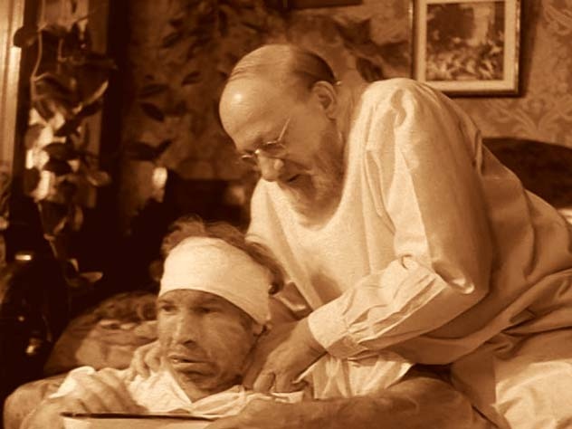
1987 ОПРЕДЕЛЕНИЕ БИОМАТЕРИАЛА УИЛЬЯМСОМ (Продолжение)
С исторической точки зрения костные и кожные алло- и ксенотрансплантаты не следует исключать из списка биоматериалов, поскольку они успешно использовались в процедурах восстановления кости (в частности, черепа) по крайней мере с 17 века
В индуизме бог Ганеша (сын бога Шивы) получил голову слона после того, как бог Шива нечаянно разорвал его голову.
В 1838 году была выполнена первая ксенотрансплантация роговицы от свиньи человеку Хара и Купером. Примечательно, что первая аллотрансплантация роговицы была выполнена только через 65 лет в 1905.
Несколько лет спустя Сергей Воронов, российский эмигрант, работающий в Париже, разработал концепцию пересадки гормонпродуцирующих клеток. Основной интерес Воронова заключался в том, чтобы омолаживать пожилых людей.

Slide 16
1991г. ОПРЕДЕЛЕНИЕ БИОМАТЕРИАЛА Биоматериалы как улучшение качества жизни
Наиболее широко принятое определение биоматериала было фактически придумано в 1991 во время "консенсусной конференции" в Честере, Великобритания:
Любое вещество или комбинация веществ, кроме наркотиков, синтетического или природного происхождения, которые можно использовать в течение любого периода времени, которые дополняют или заменяют частично или полностью любую ткань, орган или функцию тела с целью поддержания или улучшить качество жизни человека.
Ключевым дополнением к предыдущему определению из 1982 г. является понятие "улучшение качества жизни" , означающее, что материал может быть определен как биоматериал только в том случае, если преимущества, получаемые от его применения, явно превосходят его недостатки. С другой стороны, не существует четких, общепризнанных стандартов для оценки качества жизни каждого человека [15], а это означает, что определение, вероятно, достаточно широкое, чтобы охватить все возможные приложения, но почему-то все еще расплывчатое и крайне относительно.

Slide 17

1991г. ОПРЕДЕЛЕНИЕ БИОМАТЕРИАЛА - ПРОДОЛЖЕНИЕ
Использование субъективного параметра как части объективного определения имеет некоторые серьезные недостатки, но оно ясно отражает то значение, которое в настоящее время придается « субъективной реакции » пациента по сравнению с обычной медицинской практикой всего столетие назад. , когда пациенты часто считались не более чем одноразовым объектом тестирования [16]
https://www.elsevier.com/books/hemocompatibility-of-biomaterials-for-clinical-applications/siedlecki/978-0-08-100497-5

Slide 18
РЫНОК
Следует учитывать, что немногим более чем за два столетия ожидаемая продолжительность жизни выросла с примерно 30 лет до более чем 65 лет в среднем по миру (Riley, 2001).
В то же время доля населения мира, живущего в абсолютной бедности, снизилась с более чем 90% до менее чем 10% [12]
По мере роста продолжительности жизни и благосостояния росла и потребность в более качественных, безопасных и долговечных биоматериалах.
Проблемы, которые всего 150 лет назад обычно решались с помощью недорогой ампутации и деревянного штифта, в настоящее время решаются с помощью дорогостоящих реставраций, которые не только снижают риск инфекции, но и приносят гораздо большую пользу с точки зрения комфорта пациента.
Оглядываясь назад на историю человечества, мы не должны забывать, что "выживание" , а не "комфорт" было движущей силой общества на протяжении тысячелетий, и даже небольшие технологические усовершенствования могут иметь большое значение с точки зрения выживания.

Slide 19
КЛАССИФИКАЦИЯ
Распространенные способы классификации биоматериалов:
по химической структуре
металлические
керамические
полимерные
композитные
по степени их взаимодействия с биологической средой
инертные
биоактивные
биорезорбируемые
по происхождению:
синтетические
натуральные
Даже если обе классификации имеют смысл, они могут быть неадекватными, сбивать с толку, когда применяются к ряду исторических открытий: человечество непреднамеренно использовало биоактивные композиционные материалы с полимерной матрицей (деготь) для производства глазных имплантатов задолго до того, как смогло синтезировать первую инертную керамику.
Довольно интуитивно понятно, что встречающиеся в природе материалы также были первыми, которые использовались в качестве биоматериала, поскольку технологические знания, необходимые для синтеза материалов, были получены в более позднее время.

Slide 20
НАНОАРХИТЕКТОНИКА
самосборка [17]

Slide 21
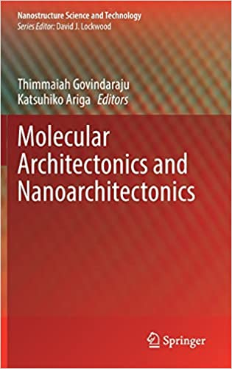
ПОТРЕБНОСТИ
Хотя связанные с киберпространством технологии, такие как информационные технологии и искусственный интеллект, в последнее время достигли значительного прогресса, наука и техника в физическом пространстве по-прежнему важны для развития человеческой деятельности.
По аналогии с вычислительной оптимизацией эффективности и функционирования новых кибертехнологий, таких как машинное обучение [18–22],
оптимизация структуры,
комбинации и организации материалов для повышения функциональности на основе накопленных знаний, теорий, фактов, опыта и интуиции и т.д [23–26].
Текущие социальные потребности, включая:
синтез и производство материалов [27–31],
хранение и преобразование энергии [32–39],
зондирование и обнаружение аналитов [40–43],
восстановление окружающей среды [44–47],
а также биологические и биомедицинские приложения [48–61]
в настоящее время удовлетворяются за счет разработок в области науки и технологии передовых материалов.
https://www.amazon.com/Molecular-Architectonics-Nanoarchitectonics-Nanostructure-Technology/dp/9811641889

Slide 22
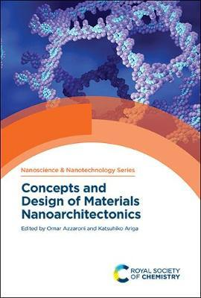
ОПРЕДЕЛЕНИЕ
В дополнении к историческим усилиям в области органического синтеза и изготовления материалов, , была широко исследована и сопровождалась соответствующими разработками в методах наблюдения и приборостроении [ 54 - 56 ] - функциональная оптимизация материалов, включающая структурную регуляцию на атомно-молекулярных масштабах и нанометровых масштабах.
Хотя широко признано, что нанотехнология играет центральную роль в разработке материалов с участием наноразмерных структур, нанотехнология также обеспечивает существенные преимущества в развитии наноразмерных методов наблюдения и изготовления, включая углубление нашего понимания новых явлений на наномасштабах и их основных физических принципов [ 61-94].
https://www.bookdepository.com/Concepts-Design-Materials-Nanoarchitectonics-Omar-Azzaroni/9781788018029

Slide 23
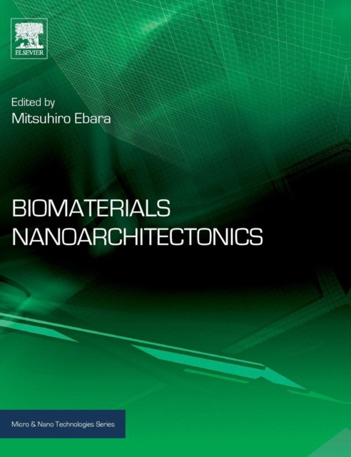
ОПРЕДЕЛЕНИЕ
Создание функциональных материалов из наноразмерных единиц требует существенного вклада в области не нанотехнологий , такие как:
супрамолекулярная химия с самосборкой/самоорганизацией [78–81 ]
изготовление материалов [ 65–67 ]
биотехнология [ 68- 72].
Следовательно, получение материалов из нанометрических единиц в наномасштабном режиме должно проводиться в рамках новой концепции, предполагающей объединение концепций нанотехнологий с вышеупомянутыми разнообразными исследовательскими дисциплинами.
В результате появилось понятие "наноархитектоника" [ 73- 75].
https://www.logobook.ru/prod_show.php?object_uid=12867480

Slide 24
СТАНОВЛЕНИЕ
Наноархитектонику можно рассматривать как неизбежное событие в развитии науки и техники, а ее историческую подоплеку можно проследить в научном дискурсе [ 76 ].
Важность концепции архитектоники в науках о наноразмерах была впервые отмечена в статье 1999 года под названием Architectonic Quantum Dot Solids Хита и его сотрудников ( Калифорнийский университет в Лос-Анджелесе, Калифорнийский университет в Лос-Анджелесе) [ 77 ].
Впоследствии Калифорнийский университет в Лос-Анджелесе открыл специальный исследовательский центр Functional Engineered Nano Architectonics в 2003 году.
В том же году Стефан Хехт из Свободного университета Берлина, Германия, опубликовал статью под названием «Сварка, организация и размещение органических молекул на поверхности подложки - Перспективные подходы к наноархитектонике снизу вверх» [ 78 ], которая является первой статьей, в которой термин «наноархитектоника» явно упоминается в названии научной статьи, опубликованной в международном научном журнале.
За три года до этих событий в 2000 г. Масакадзу Аоно организовал первый Международный симпозиум по наноархитектонике с использованием сверхвзаимодействий в Цукубе, Япония [ 79 ]. Возможно, это было первое использование термина наноархитектоника в научном сообществе .

Slide 25
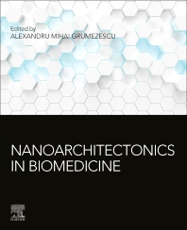
СТАНОВЛЕНИЕ - ПРОДОЛЖЕНИЕ
Инициатор концепции наноархитектуры Масакадзу Аоно в 2007 г. открыл Международный исследовательский центр наноархитектоники материалов World Premier (WPI-MANA) в Национальном институте материаловедения в Цукубе.
В том же городе Тошими Симидзу из Национального института передовых промышленных наук и технологий также основал исследовательский центр Interfacial Nanoarchitectonics. Таким образом, концепция наноархитектоники активизировалась в течение нескольких лет около 2000 года в разных странах мира.
https://www.elsevier.com/books/nanoarchitectonics-in-biomedicine/grumezescu/978-0-12-816200-2

Slide 26

НАПРАВЛЕНИЯ
Согласно Масакадзу Аоно, основные направления наноархитектонических стратегий можно резюмировать следующим образом [ 80]:
организация наноразмерных единичных структур приводит к созданию надежных материалов и систем, где некоторые неизбежные неопределенности в наномасштабных явлениях должны содержаться в сбалансированной гармонизации;
взаимодействия между нанокомпонентами часто более важны, чем идентичность отдельных нанокомпонентов для создания новых функций;
неожиданные функции могут возникнуть в результате сборки или организации большого количества нанокомпонентов.
https://www.amazon.co.jp/Nanozymology-Connecting-Nanotechnology-Nanostructure-Technology-ebook/dp/B084CW42NJ

Slide 27
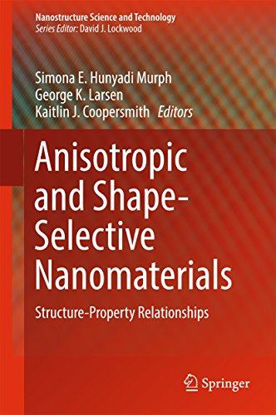
КОНЦЕПЦИЯ НАНОАРХИТЕКТОНИКИ
Концепция нанотехнологий
Самосборка
Самоорганизация
Производство материалов
Биотехнологии...
Концепция наноархитектоники
Организация наноразмерных единиц в функциональные материалы и системы с некоторыми неизбежными неопределенностями, сбалансированная гармонизация различных факторов.
В целом концепция наноархитектоники представляет собой общую стандартную стратегию создания материалов и систем во многих областях исследований
https://www.amazon.co.jp/Anisotropic-Shape-Selective-Nanomaterials-Structure-Property-Relationships-ebook/dp/B073Y12XWF

Slide 28
ПРИНЦИП ГАРМОНИЗАЦИИ
Самосборка
Самоорганизация
Возмущение
Наноархитектонические конструкции могут быть реализованы с использованием известных стратегий:
манипулирование атомом/молекулой, химический синтез,
химическая наноманипуляция, индуцированный полем материальный контроль
самосборка
самоорганизация
Колебания
Гармонизация
Конструирование функций
Дизайн компонентов
Неопределенность
Химические процедуры
Вероятность
Манипуляции с атомами и молекулами
Управление внешними раздражителями
Однако во многих случаях невозможно избежать неконтролируемых или неожиданных помех, возникающих из-за сложных молекулярных взаимодействий, термодинамических возмущений, статистических неопределенностей и квантовых эффектов . Гармонизация этих обычно обструктивных эффектов является одним из важных ключей [ 81 ].

Slide 29

ОБЛАСТИ ПРИМЕНЕНИЯ
производство материалов [ 83-85 ]
проектирование новых материалов [ 86 , 87 ]
организацию материалов [ 88-91 ]
супрамолекулярные сборки [ 92–95 ]
устройства и физические системы [ 96 , 97 ]
датчики [ 98–102 ]
приложения, связанные с энергией [ 103–107 ]
экологические стратегии [ 108–111 ]
биологические и биомедицинские приложения [ 112–117 ]
https://link.springer.com/book/10.1007/978-3-319-29761-3

Slide 30

САМОСБОРКА
Хотя наноархитектоника содержит несколько различных подходов к механизмам ее построения, процессы самосборки часто имеют решающее значение с участием широкого спектра материалов компонентов[ 118-123 ]

Slide 31
РАЗМЕРНОСТИ САМОСБОРОК
Органические материалы
Небольшие молекулы
Полимеры
Неорганические материалы
Гибриды & Композиты
Биологические вещества
2D
0D
1D

Slide 32

РАЗМЕРНОСТИ САМОСБОРОК - ПРОДОЛЖЕНИЕ

Slide 33
РАЗВИТИЕ
Самосборка как ключевой игрок в наноархитектонике материалов:
Разнообразие компонентов
Основы интерфейса
Расширенный интерфейс
Малые молекулы полимеры
Неорганические материалы
Биомолекулы
Поверхностные наноструктуры
Тонкие пленки
Интерфейс жидкость-жидкость
Интерфейс воздух-вода
Супрамолекулярная химия
Производство наноматериалов
Нанокар
Молекулярная машина
Молекулярный тюнинг
Продвинутое устройство

